Slide 1
Partidas modelo del ajedrez moderno · Bloque 4: Medio juego: el juego posicional
Lección 21
Ataque al flanco de dama
A. Yermolinsky – L. Christiansen, Campeonato de EEUU, Salt Lake City 1999 · Gambito de Dama Rehusado, Variante del Cambio
Ajedrez Integral · Oscar Angulo Cubero

Slide 2
El tema: Ataque al flanco de dama
Un ataque no tiene por que dirigirse contra el rey enemigo: también es posible lanzar una ofensiva en el flanco de dama, algo especialmente frecuente cuando el rey rival ha enrocado corto y ese sector queda relativamente descuidado. Las señales típicas para decidirse por este plan son una ventaja de espacio en ese flanco, peones enemigos débiles allí, o la posibilidad concreta de ejecutar un ataque de minorías: avanzar los propios peones, en menor número, contra la mayoría de peones rival, para forzar tarde o temprano una debilidad de peones duradera. El objetivo inmediato de una ofensiva de este tipo no puede ser el mate, pero eso no la hace menos peligrosa: suele buscar abrir líneas y penetrar en la posición enemiga, y una vez que las piezas propias entran en el territorio rival pueden operar lateralmente por la séptima o la octava fila, convirtiendo poco a poco el ataque posicional en una amenaza directa contra el rey. Como este tipo de ataque compromete menos que uno dirigido al monarca, el bando atacante puede permitirse cambiar de plan sobre la marcha si aparece una forma más eficaz de lograr el mismo objetivo. El defensor, mientras tanto, suele buscar contrajuego en el flanco opuesto, y ese contraataque debe tratarse siempre con mucho respeto.
Partidas modelo del ajedrez moderno · Lección 21 · Ajedrez Integral

Slide 3
A. Yermolinsky – L. Christiansen (Campeonato de EEUU, Salt Lake City 1999) 1-0
En esta Variante del Cambio del Gambito de Dama, Yermolinsky ejecuta un ataque de minorías modélico contra la estructura de peones negra. Tras imprecisiones como 13...Cg6?! y 15...Ce4?!, las negras quedan con piezas mal coordinadas, y la flexible 18.bxa5! les deja un peón débil y retrasado. El avance decisivo 24.a6! culmina la ofensiva en el flanco de dama, y cuando parece que la partida ya está decidida, 27.Axf5+! muestra que las blancas también pueden golpear en el flanco de rey.
La apertura: Se trata del Gambito de Dama Rehusado, Variante del Cambio, en la que las blancas capturan pronto en d5 para fijar la estructura central y concentrarse en el plan estratégico típico de esta línea: el ataque de minorías con b4-b5 contra la mayoría de peones negra en el flanco de dama.
• El ataque de minorías consiste en avanzar los propios peones minoritarios contra una mayoría rival, para forzar la creación de una debilidad permanente en la estructura de peones enemiga.
• Conviene mantener la flexibilidad: si aparece una forma más eficaz de crear la misma debilidad, no hay que aferrarse al plan original.
• Un ataque en el flanco de dama compromete menos que uno dirigido contra el rey, así que es más fácil cambiar de rumbo si las circunstancias lo exigen; pero, una vez consolidado, puede ser tan decisivo como cualquier ataque al rey.
Partidas modelo del ajedrez moderno · Lección 21 · Ajedrez Integral

Slide 4
Planilla: A. Yermolinsky – L. Christiansen
1.d4 1…Cf6 2.Cf3 2…e6 3.c4 3…d5 4.Cc3 4…Cbd7 5.cxd5 5…exd5 6.Ag5 6…c6 7.e3 7…Ae7 8.Dc2 8…O-O 9.Ad3 9…Te8 10.O-O 10…Cf8 11.h3 11…Ae6 12.Tfe1!? 12…Tc8 13.a3 13…Cg6?! 14.b4 14…a5 15.Ca4!? 15…Ce4?! 16.Axe7 16…Txe7 17.Cc5 17…f5 18.bxa5! 18…Dxa5 19.Teb1 19…Da7?! 20.a4 20…Tf8 21.a5 21…Ac8 22.Tb6! 22…h6 23.Db3 23…Rh7 24.a6! 24…Cxc5 25.dxc5 25…Tf6 26.Cd4 26…Ce5 27.Axf5+! 27…Axf5 28.Cxf5 28…Txf5 29.Db1 1-0
Partidas modelo del ajedrez moderno · Lección 21 · Ajedrez Integral

Slide 5
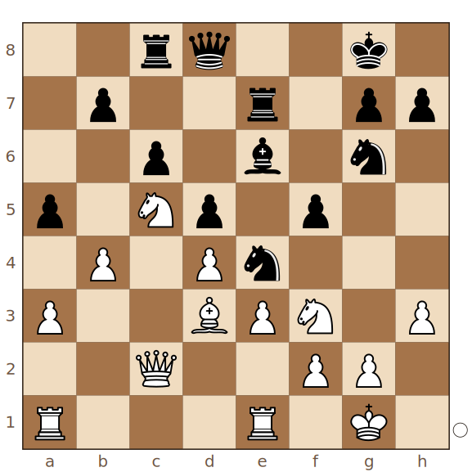
A. Yermolinsky – L. Christiansen · momento clave 1/4
Abandonando el plan tradicional del ataque de minorías, ¿qué captura de peón muestran las blancas para llevar directamente su peón a hasta a5, dejando a las negras con una debilidad crónica?
Juegan blancas
Pista: Un peón blanco del flanco de dama puede capturar directamente, en vez de seguir el plan de avance lento b4-b5.
Solución: 18.bxa5!
18.bxa5! deja a las negras con un peón débil y retrasado en la columna b, mostrando la flexibilidad de las blancas al cambiar de plan.
Partidas modelo del ajedrez moderno · Lección 21 · Ajedrez Integral

Slide 6
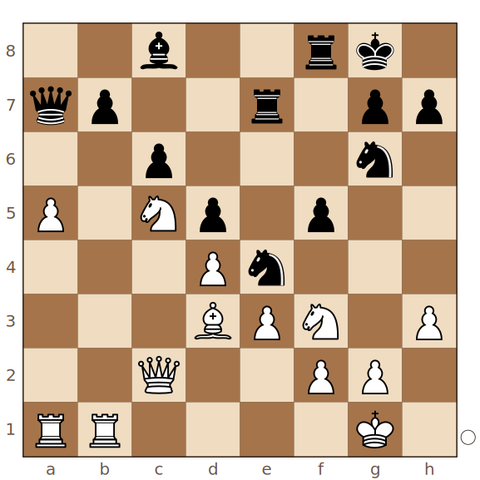
A. Yermolinsky – L. Christiansen · momento clave 2/4
¿Con qué jugada de torre preparan las blancas colocar la dama detrás y avanzar después a6, clavando la estructura de peones negra?
Juegan blancas
Pista: Una torre blanca puede penetrar en la sexta fila del flanco de dama.
Solución: 22.Tb6!
22.Tb6! prepara el decisivo avance a6, dejando a las negras sin ninguna jugada realmente activa.
Partidas modelo del ajedrez moderno · Lección 21 · Ajedrez Integral

Slide 7
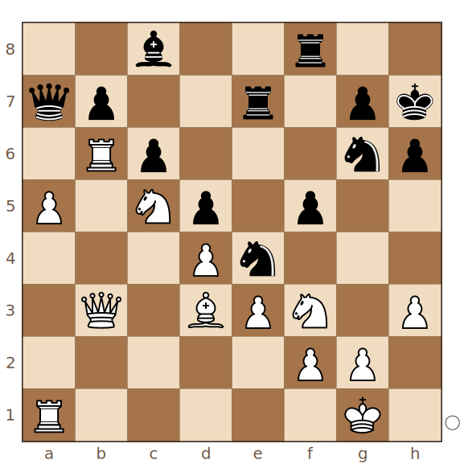
A. Yermolinsky – L. Christiansen · momento clave 3/4
¿Con qué avance de peón culminan las blancas su ofensiva en el flanco de dama, dejando la posición negra prácticamente perdida?
Juegan blancas
Pista: El peón blanco de a5 puede dar un paso más.
Solución: 24.a6!
24.a6! culmina la ofensiva: el peón pasado avanzado, junto con la actividad de las piezas blancas, resulta decisivo.
Partidas modelo del ajedrez moderno · Lección 21 · Ajedrez Integral

Slide 8
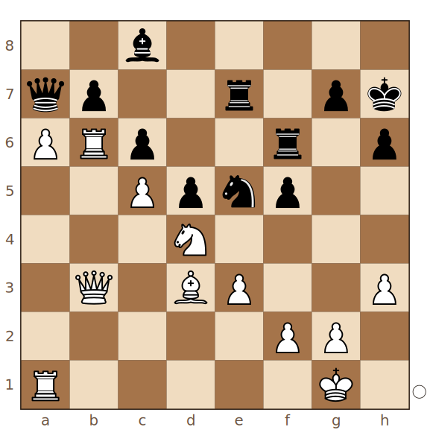
A. Yermolinsky – L. Christiansen · momento clave 4/4
De pronto las blancas golpean también en el otro flanco: ¿qué captura de alfil con jaque abre una nueva vía de ataque contra el rey negro?
Juegan blancas
Pista: El alfil blanco puede capturar un peón negro del flanco de rey dando jaque.
Solución: 27.Axf5+!
27.Axf5+! muestra que la ofensiva blanca no se limitaba al flanco de dama, aprovechando también las debilidades acumuladas en el otro sector.
Partidas modelo del ajedrez moderno · Lección 21 · Ajedrez Integral

Slide 9
Qué nos deja esta partida
• El ataque de minorías es uno de los planes más peligrosos en la estructura de peones de la Variante del Cambio del Gambito de Dama.
• Es importante ser flexible: un ataque en el flanco de dama compromete menos que uno dirigido al rey, así que conviene cambiar de rumbo si las circunstancias lo justifican.
• Un ataque en el flanco de dama suele combinarse con esfuerzos para restringir el contrajuego enemigo en el otro flanco, y no debe subestimarse su poder.
Partidas modelo del ajedrez moderno · Lección 21 · Ajedrez Integral

Slide 10
Para practicar
Recorre la partida con los comentarios, adivinas las jugadas clave y después juega la posición crítica contra el motor con el bando ganador.
En la página del curso puedes recorrer cada partida con los comentarios, adivinar las jugadas clave en el tablero y continuar cualquier posición contra el motor (Stockfish). La hoja de ejercicios en PDF reúne los momentos clave de esta lección para resolver sin tablero.
• Primero recorre la partida completa leyendo los comentarios.
• Después haz el modo "adivinar las jugadas clave" hasta acertar todas.
• Por último responde el cuestionario y anota con tus palabras las reglas de la lección.
Partidas modelo del ajedrez moderno · Lección 21 · Ajedrez Integral

